Slide 1

Agent Księgowy
System automatycznej analizy faktur
Przedmiot:
Podstawy systemów informatycznych / Metodyka zarządzania informacją — Projekt
Dydaktyk:
prof. Niedźwierdziński Marian
Autorzy projektu:
Bartłomiej Białobrzewski, Aner Ot, Michał Studziński, Piotr Mazur
11 czerwca 2026

Slide 2
Plan prezentacji
Co omówimy podczas prezentacji
01
Kontekst biznesowy i problem
02
Cel, zakres i stos technologiczny
03
Architektura — pipeline przetwarzania
04
Pulpit (Dashboard)
05
Nowa faktura — przesyłanie
06
Wynik analizy faktury
07
Edycja i pozycje faktury
08
Lista dokumentów i filtrowanie
09
Statystyki i wykresy
10
Tryb ciemny i responsywność
11
Agent Księgowy a KSeF
12
Podsumowanie
Agent Księgowy · Projekt zaliczeniowy · 2026
2 / 14

Slide 3
Kontekst biznesowy i problem
Biuro Rachunkowe Libra Tax Sp. z o.o.
40%
Czasu tracono na ręczne przepisywanie danych z faktur
Błędy
Ludzkie pomyłki przy przepisywaniu NIP-ów, kwot i numerów faktur
Niespójność
Różni pracownicy klasyfikują te same wydatki do różnych kategorii
Skala
Od kilku do kilkunastu tysięcy faktur miesięcznie — niewykonalne ręcznie
Cel: redukcja czasu przetwarzania pojedynczej faktury o min. 70% przy 100% poprawności danych dzięki weryfikacji przez człowieka.
Agent Księgowy · Projekt zaliczeniowy · 2026
3 / 14

Slide 4
Cel projektu i stos technologiczny
Zakres systemu
Stos technologiczny
▸ Upload plików PDF, JPG, PNG (maks. 25 MB)
▸ Ekstrakcja tekstu: warstwa PDF (pypdf) + Tesseract OCR
▸ Heurystyczna ekstrakcja pól (13 kategorii kosztowych)
▸ Opcjonalne wzbogacenie przez Bielik LLM
▸ Weryfikacja i korekta przez użytkownika (human-in-the-loop)
▸ Eksport danych CSV / XLSX (21 kolumn)
▸ Dashboard KPI + wykresy Chart.js
▸ SHA-256 deduplikacja dokumentów
Backend: FastAPI · Python 3.12 · Uvicorn
Baza: SQLite (json_extract filtrowanie)
OCR: pypdf + Tesseract (pol+eng)
LLM: Bielik (opcjonalny, via HTTP)
Frontend: Vanilla JS · Chart.js v4.4 · CSS Dark Mode
Eksport: openpyxl (XLSX) · csv (CSV)
Deploy: start.sh / start.ps1 · lokalny, offline
Agent Księgowy · Projekt zaliczeniowy · 2026
4 / 14

Slide 5
Architektura systemu — pipeline przetwarzania
Upload
PDF / JPG / PNG maks. 25 MB
OCR
pypdf text layer lub Tesseract
Heurystyka
Ekstrakcja pól 13 kategorii
Bielik LLM
Wzbogacenie (opcjonalne)
Merge
merge_invoice _analysis()
SQLite
Zapis do bazy audit log
(jeśli AGENT_KS_BIELIK_URL ustawiony)
FastAPI REST API · Frontend Vanilla JS · SQLite json_extract · CSV / XLSX eksport
Role: Administrator · Główny Księgowy · Młodszy Księgowy / Operator · Klient Biura
Agent Księgowy · Projekt zaliczeniowy · 2026
5 / 14

Slide 6
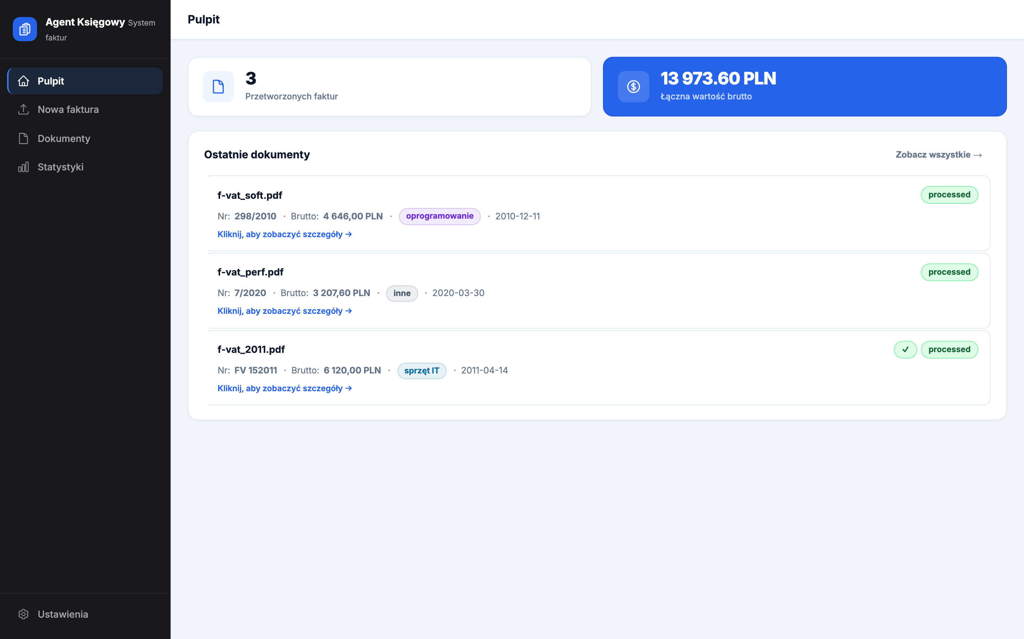
Pulpit (Dashboard)
Centrum dowodzenia — pierwszy widok użytkownika
Kluczowe elementy
▸ Karty KPI: liczba faktur + łączna wartość brutto
▸ Lista 5 ostatnich dokumentów z kolorami statusów
▸ Statusy: zielony / bursztynowy / czerwony
▸ Kolorowe badge kategorii (13 typów)
▸ Dane z GET /stats i GET /invoices?limit=5
▸ Odświeżanie automatyczne przy zmianie strony
Agent Księgowy · Projekt zaliczeniowy · 2026
6 / 14

Slide 7
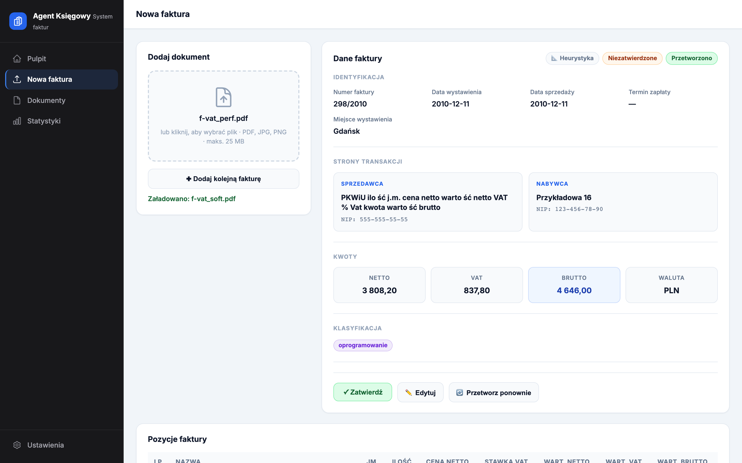
Nowa faktura — przesyłanie i przetwarzanie
Drag & drop → jeden przycisk → wynik
Przepływ end-to-end
▸ Obsługa PDF, JPG, PNG (maks. 25 MB)
▸ Drag & drop lub kliknięcie — wybór pliku
▸ Jeden przycisk: Przetwórz dokument
▸ POST /upload-and-process — pipeline w tle
▸ SHA-256 deduplikacja — wykrywa duplikaty
▸ Status: uploaded → processing → processed
▸ Audit log w tabeli events
Agent Księgowy · Projekt zaliczeniowy · 2026
7 / 14

Slide 8
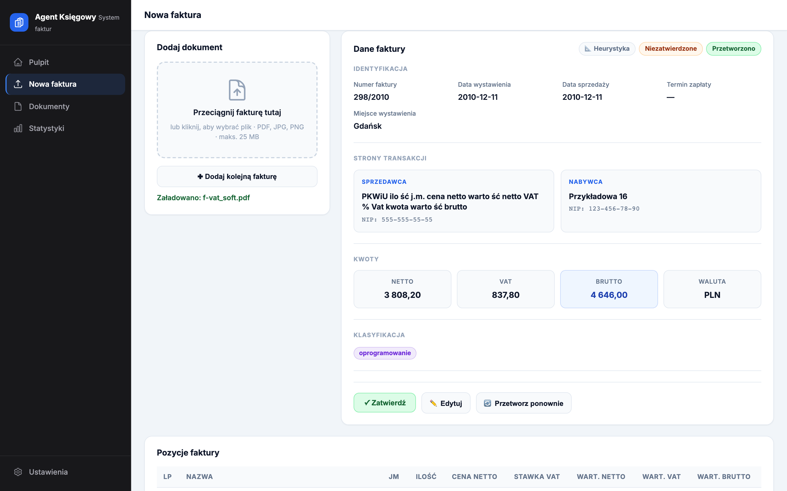
Wynik analizy faktury
Z surowego PDF/JPG do ustrukturyzowanych danych księgowych
Co wyodrębnia system?
▸ Plakietki: Bielik / Heurystyka, Zatwierdzone / Niezatwierdzone
▸ Identyfikacja: nr faktury, daty, miejsce wystawienia
▸ Karty sprzedawcy i nabywcy z NIP
▸ Kwoty: netto, VAT, brutto, waluta (format PL)
▸ Kategoria kosztowa (kolorowy badge, 13 typów)
▸ Przyciski: Zatwierdź · Edytuj · Przetwórz ponownie
Agent Księgowy · Projekt zaliczeniowy · 2026
8 / 14

Slide 9
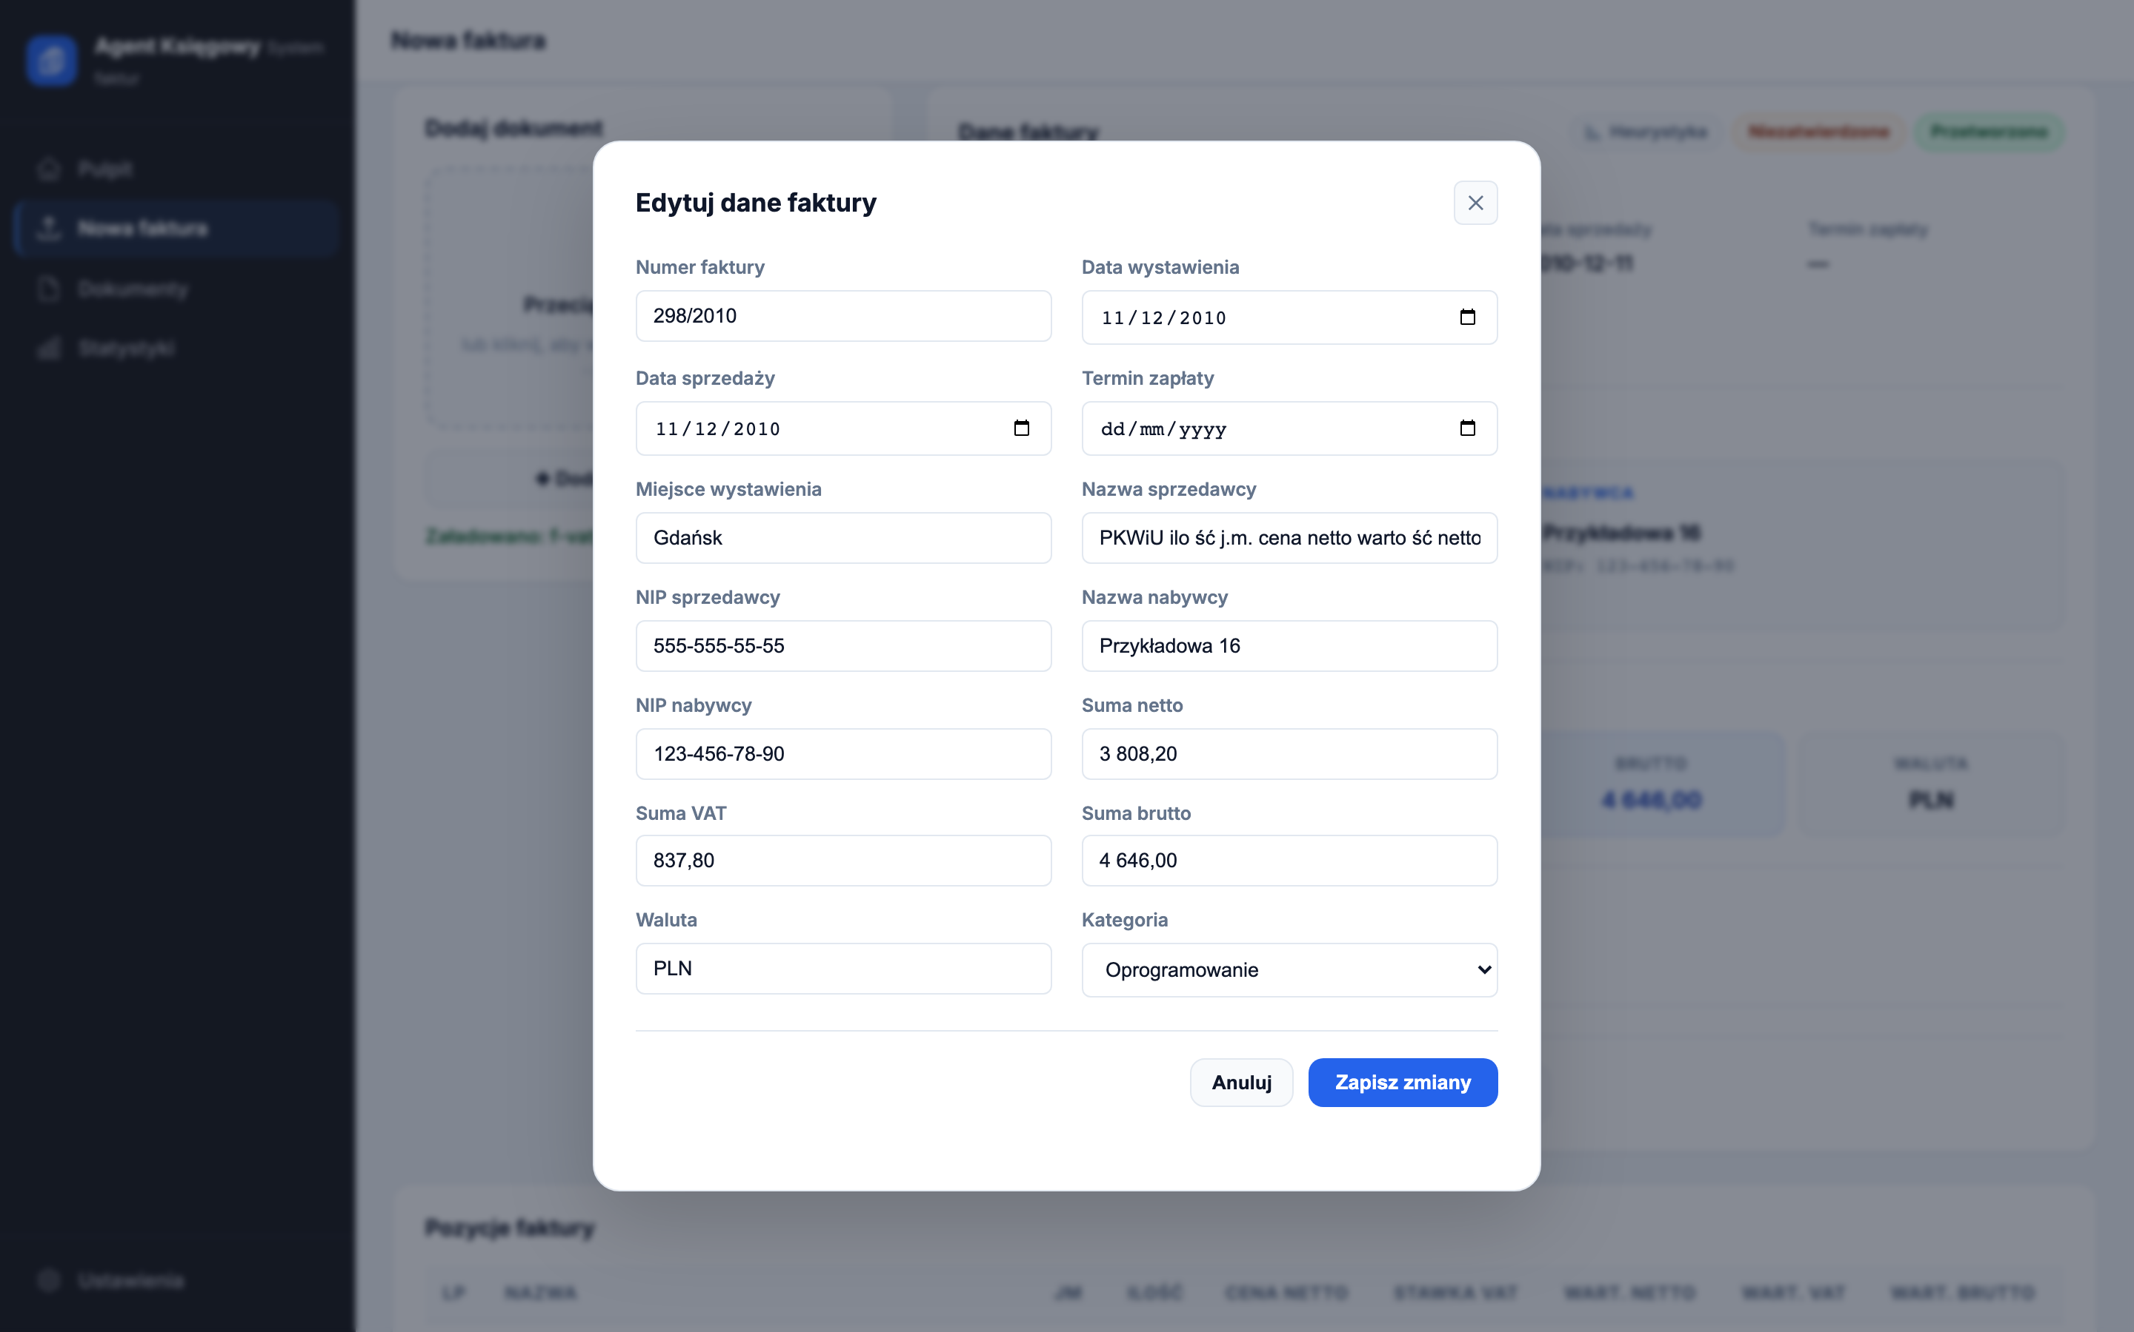
Edycja faktury i pozycje (line items)
Człowiek zawsze ma ostatnie słowo
Modal edycji — 14 pól
Tabela pozycji faktury
Edycja → PATCH /analysis · Tabela pozycji: parser 3 strategii (wiersze nazwane / zwarte / osierocone) · Zapis natychmiastowy do SQLite
Agent Księgowy · Projekt zaliczeniowy · 2026
9 / 14

Slide 10
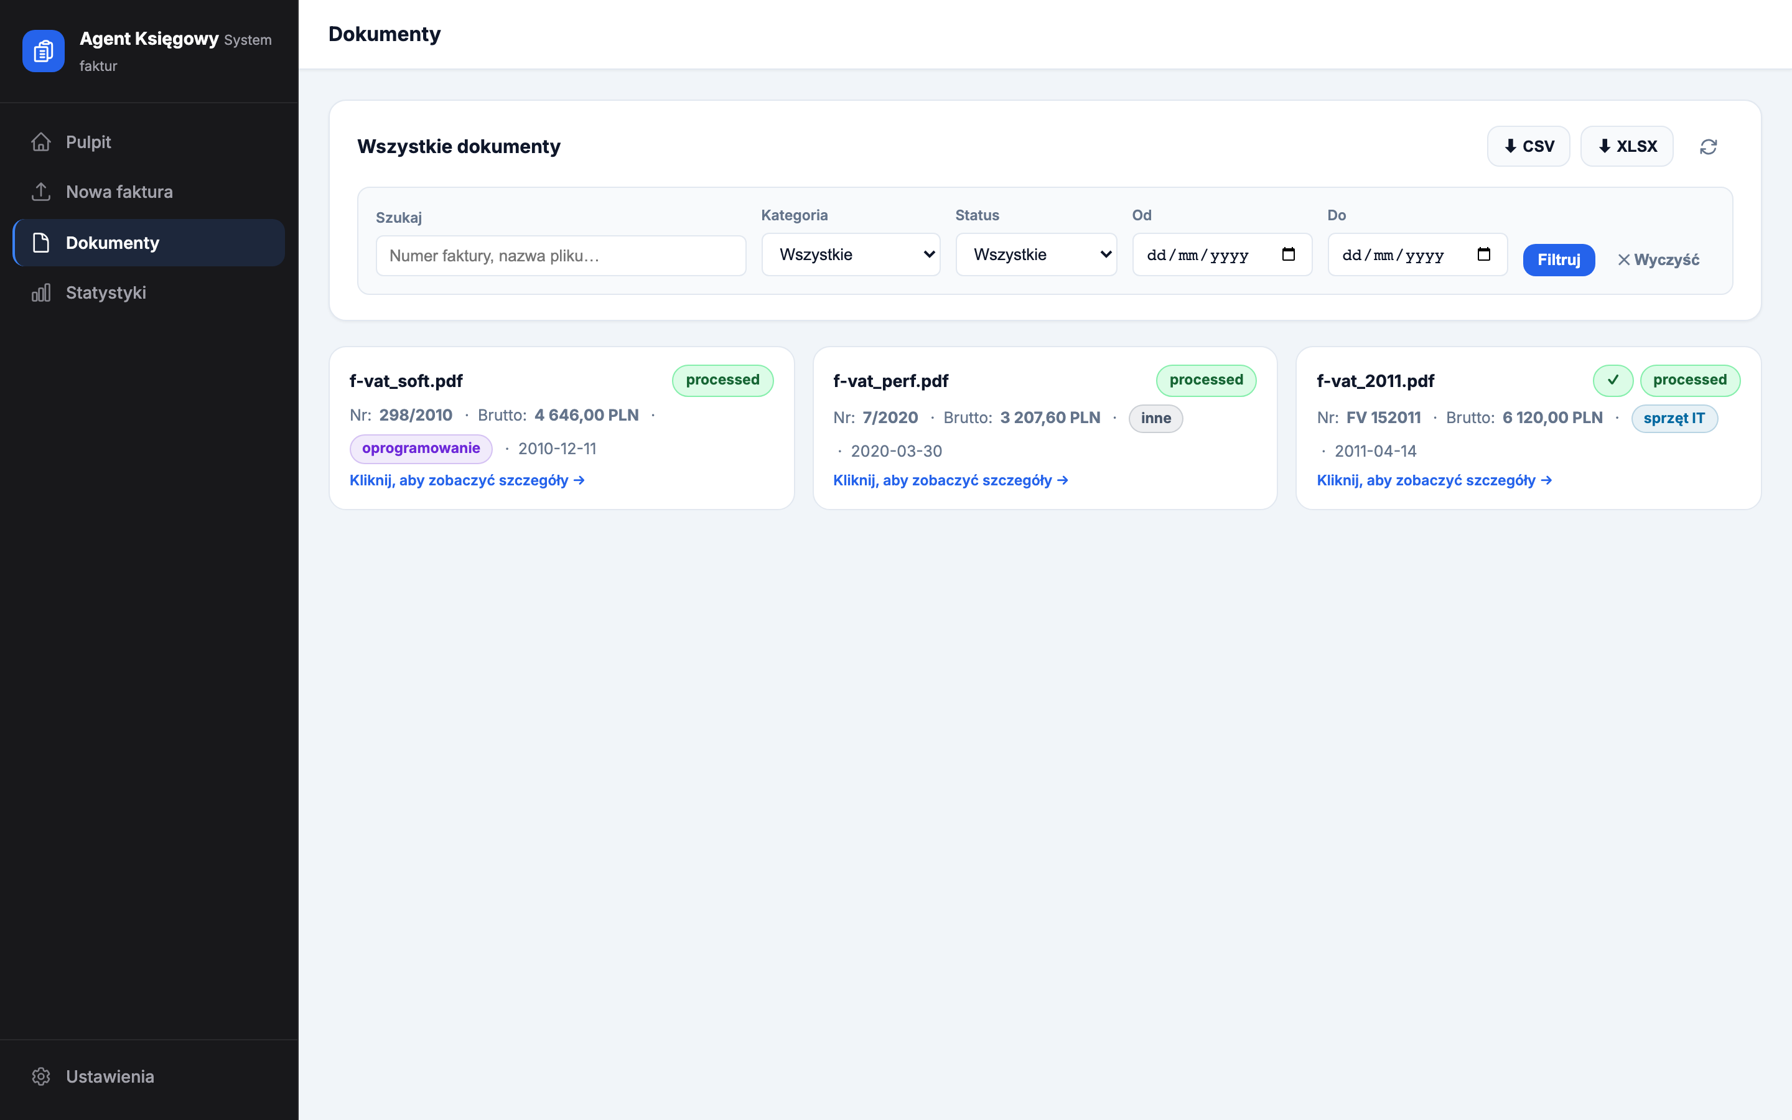
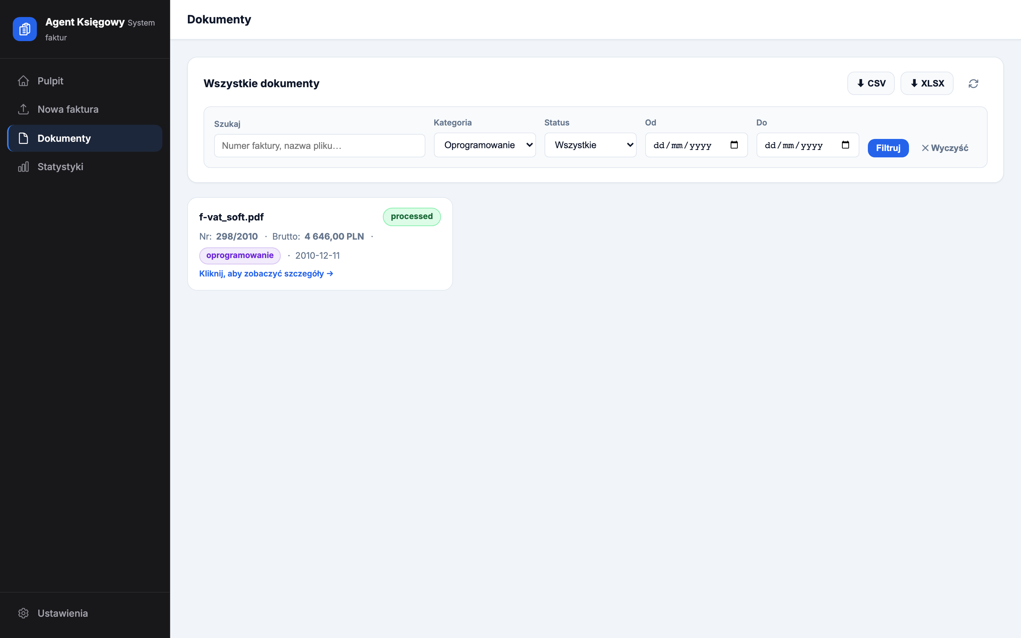
Lista dokumentów i filtrowanie
Centrum zarządzania bazą faktur
Wszystkie dokumenty
Filtrowanie po kategorii
Filtry: szukaj · kategoria · status · zakres dat · SQLite json_extract() · Eksport CSV (BOM UTF-8) + XLSX (nagłówek #2563EB) · 21 kolumn
Agent Księgowy · Projekt zaliczeniowy · 2026
10 / 14

Slide 11
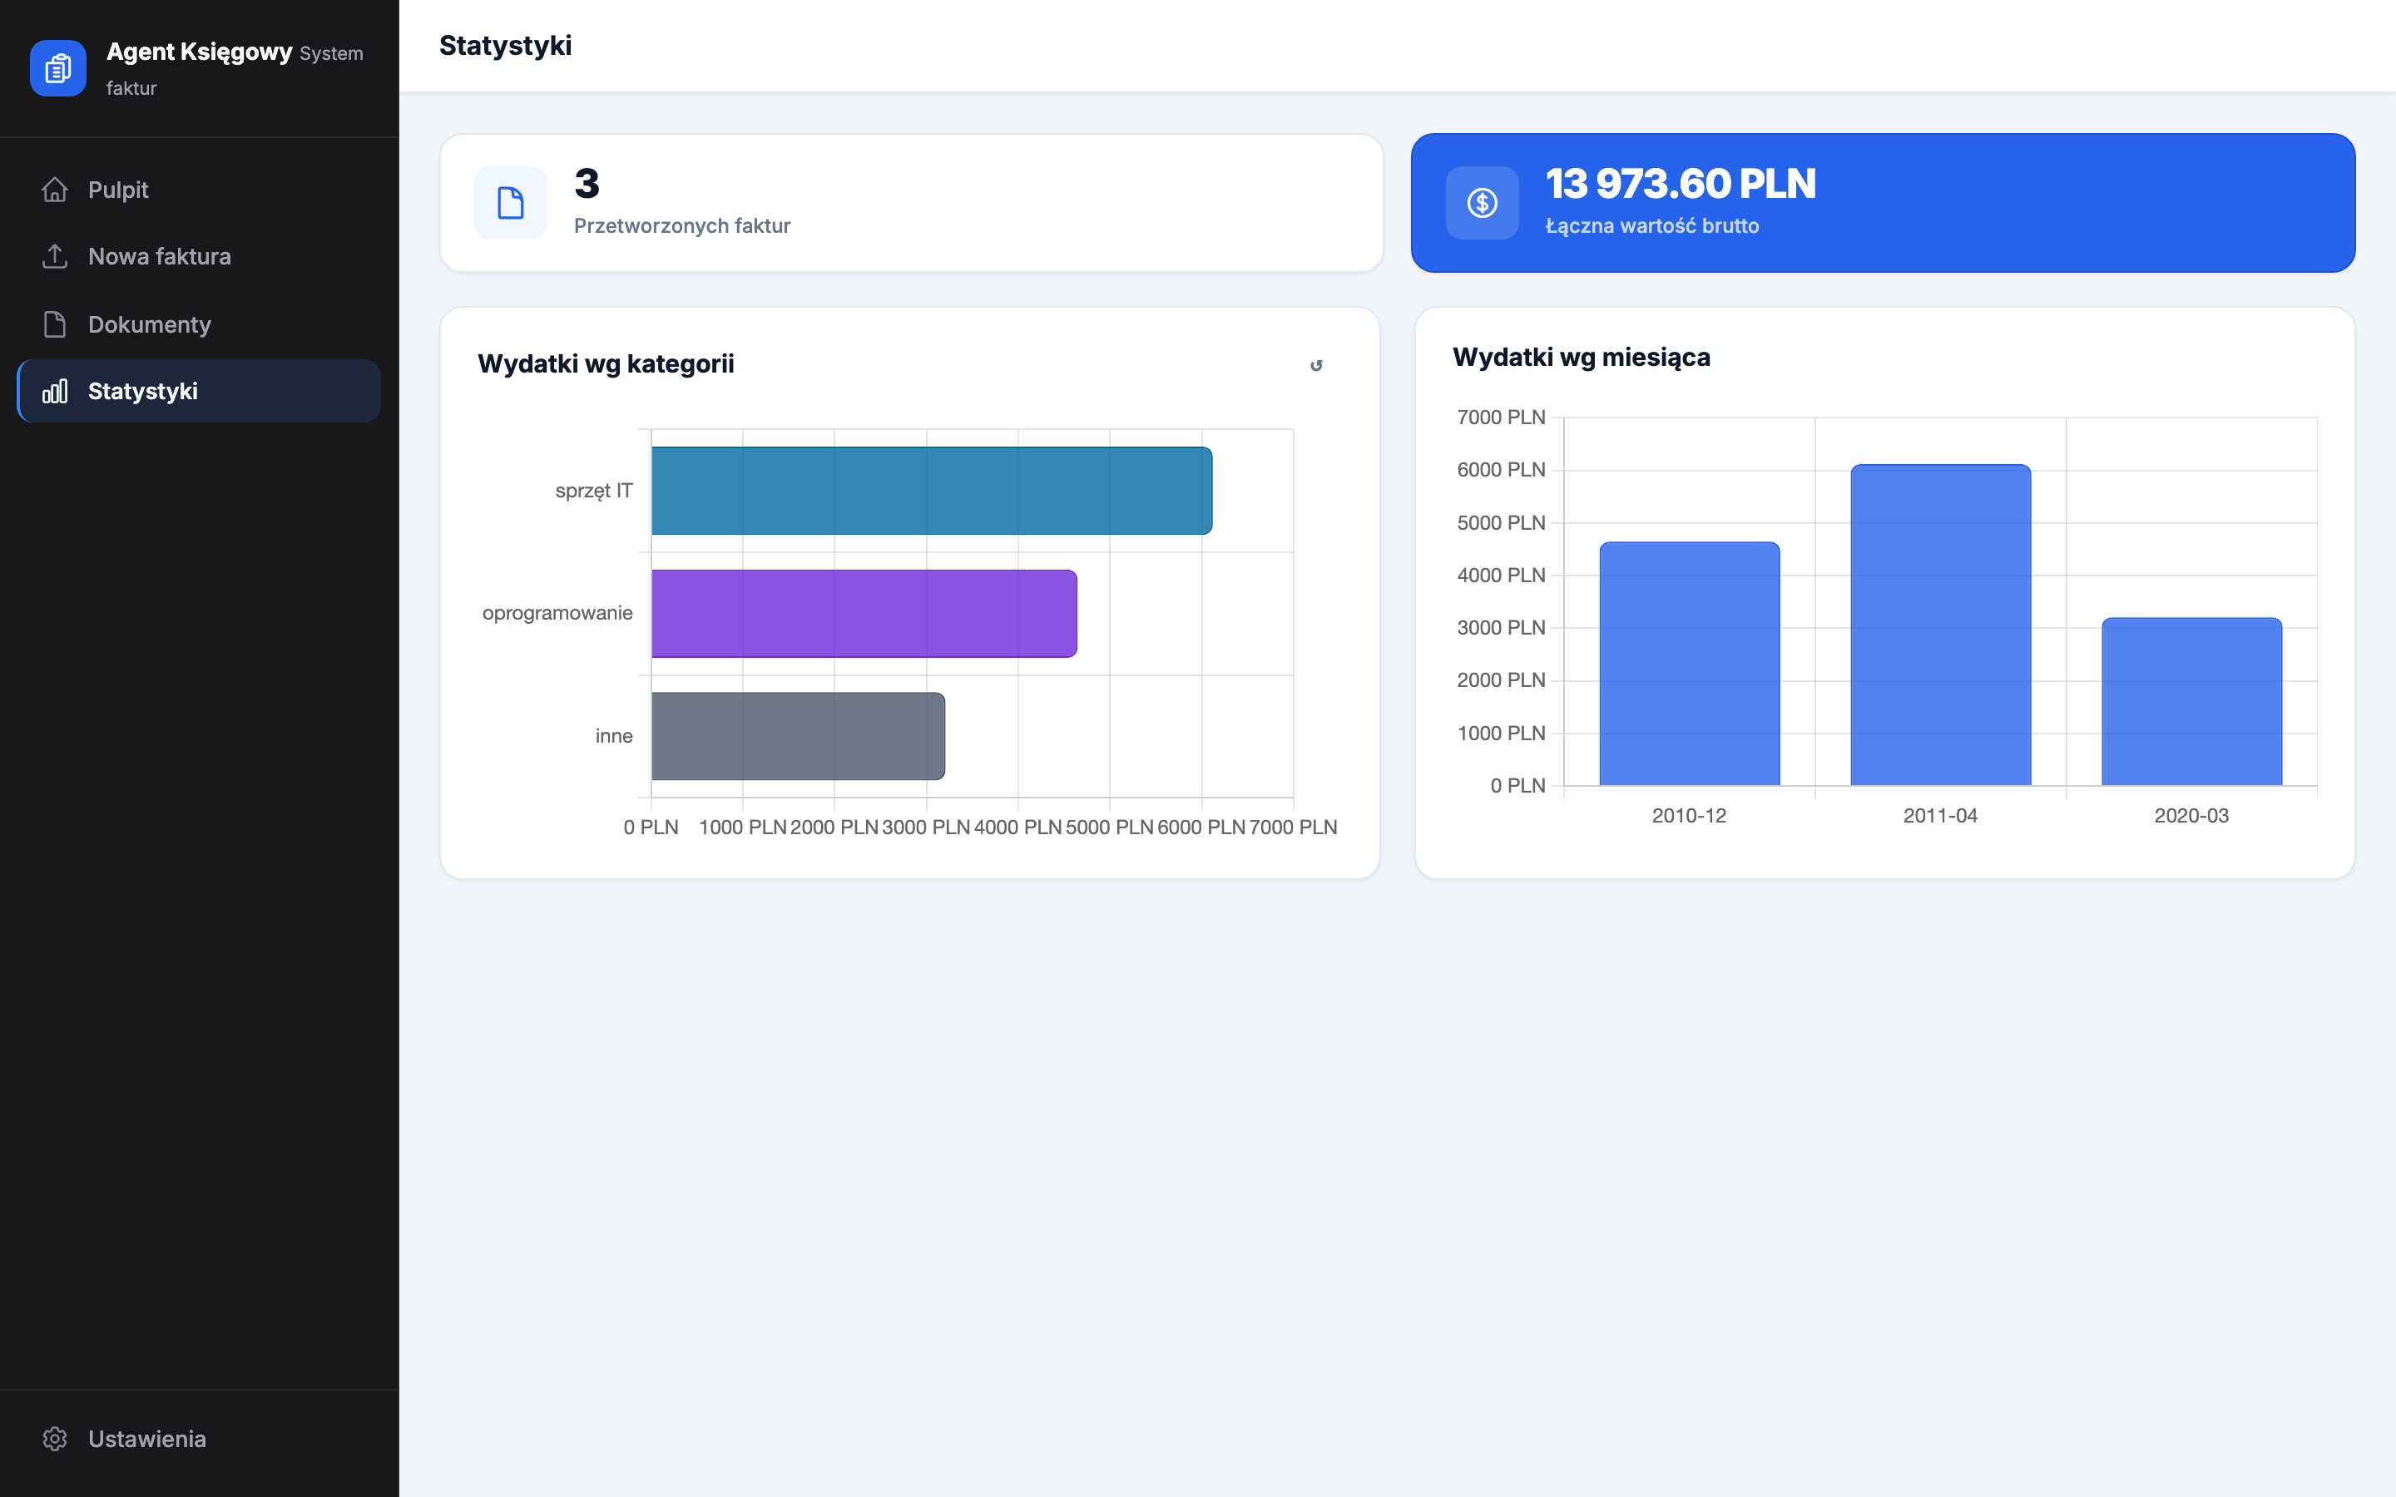
Statystyki i wykresy
Platforma analityczna, nie tylko przetwarzanie
Analityka biznesowa
▸ Karty KPI: liczba faktur + łączna wartość brutto
▸ Wykres poziomy: wydatki wg kategorii (13 kolorów)
▸ Wykres pionowy: wydatki wg miesiąca (ost. 12 m.)
▸ Biblioteka Chart.js v4.4.4
▸ Dane z GET /api/v1/invoices/stats
▸ Backend agreguje kwoty przed zwrotem
▸ Zero konfiguracji — gotowe po starcie aplikacji
Agent Księgowy · Projekt zaliczeniowy · 2026
11 / 14

Slide 12
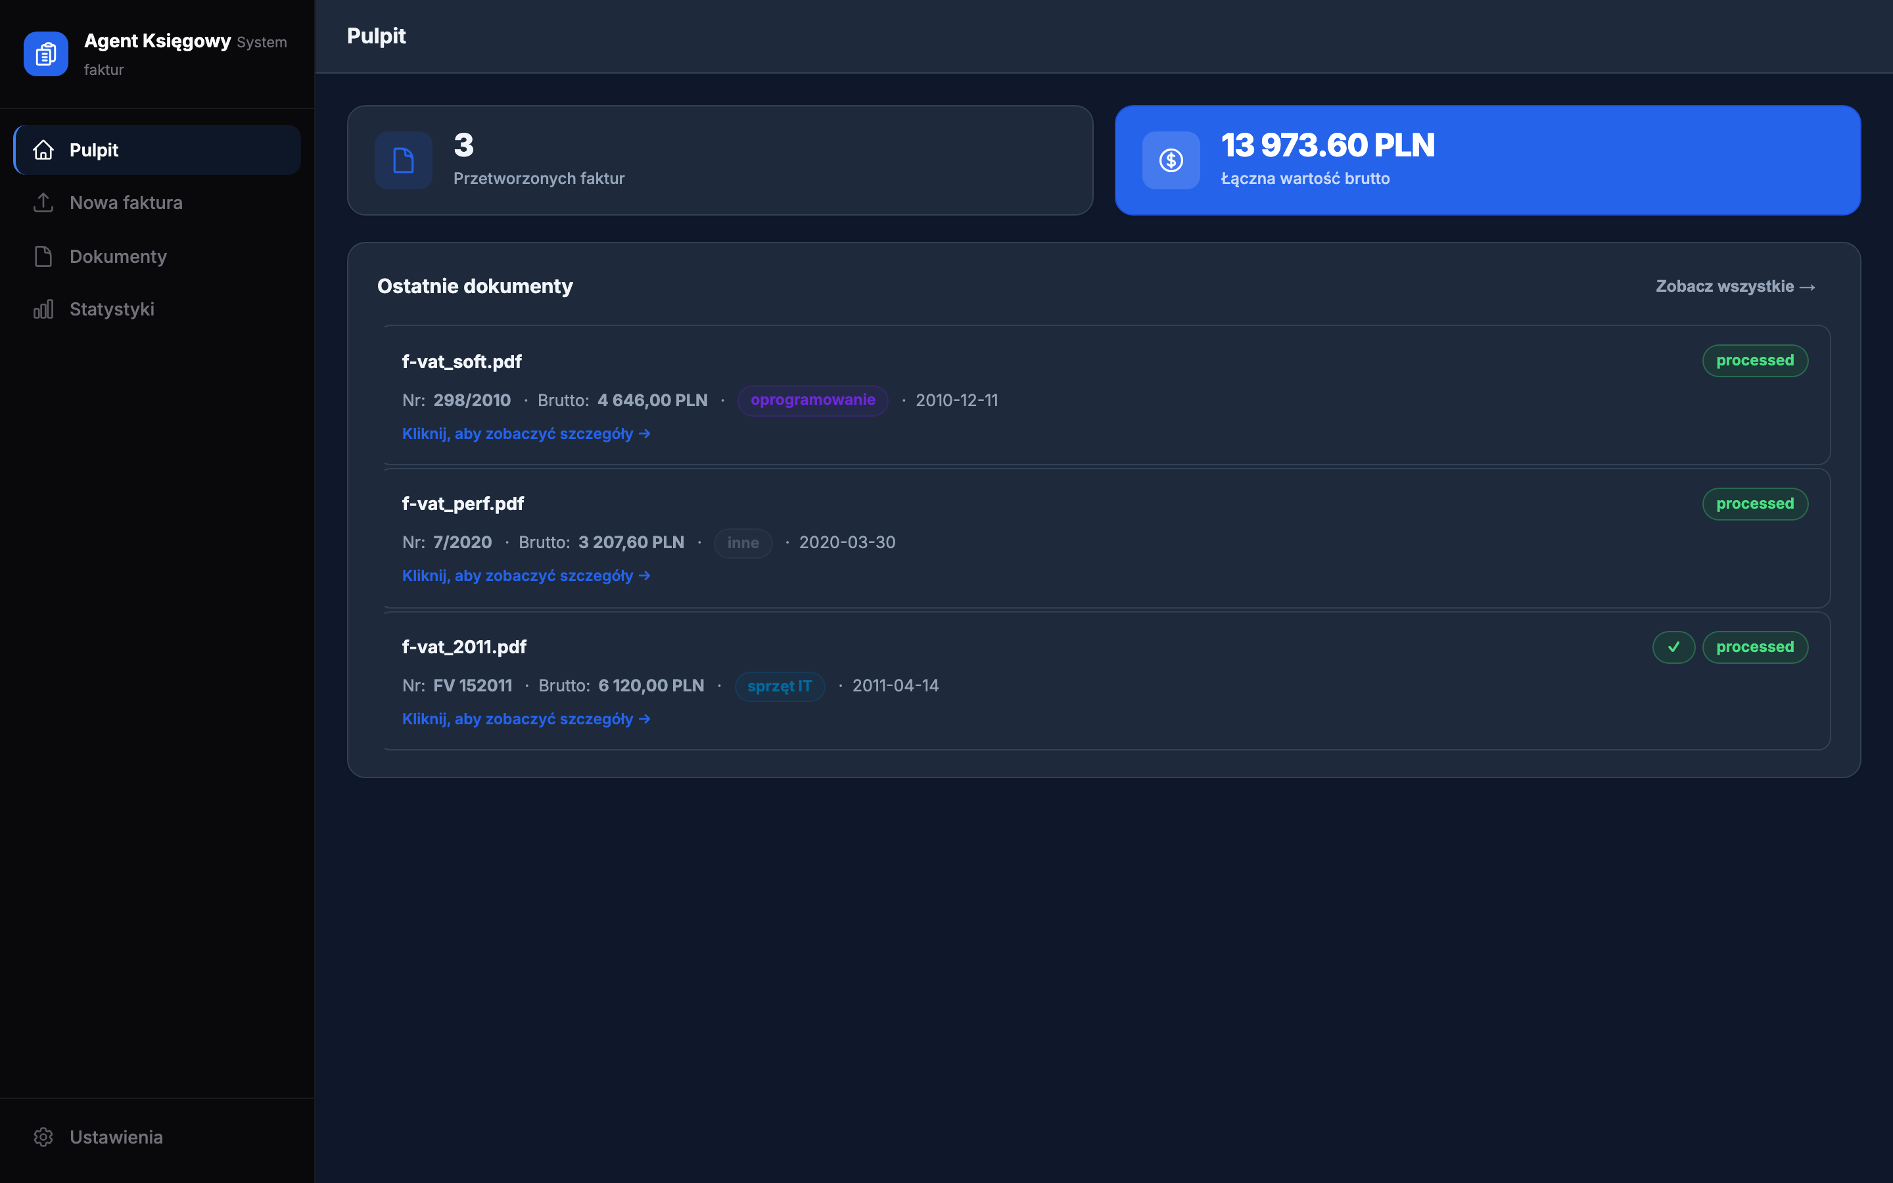
Tryb ciemny i responsywność
Nowoczesny UX gotowy na każde warunki
Tryb jasny
Tryb ciemny (auto)
@media (prefers-color-scheme: dark) · CSS zmienne kolorów · Zero JavaScript — automatyczne przełączanie na podstawie ustawień systemu
Agent Księgowy · Projekt zaliczeniowy · 2026
12 / 14

Slide 13
Agent Księgowy a KSeF
Różne poziomy abstrakcji — wzajemne uzupełnianie, nie konkurencja
Funkcja
KSeF
Agent Księgowy
Obsługa skanów / zdjęć / PDF bez warstwy
NIE — tylko XML
TAK — Tesseract OCR
Kategoryzacja wydatków
NIE
TAK — 13 kategorii + Bielik
Dashboard i wykresy analityczne
NIE
TAK — Chart.js, KPI
Ręczna korekta danych
NIE — faktura niezmienialna
TAK — modal edycji
Eksport CSV / XLSX
NIE
TAK — 21 kolumn
Praca offline / prywatność danych
NIE — wymaga internetu
TAK — w pełni lokalny
Faktury zagraniczne, paragony, archiwa
NIE — poza zakresem
TAK
Obowiązkowy obieg e-faktur między firmami
TAK — to jego rola
NIE (poza zakresem)
KSeF i Agent Księgowy nie konkurują — uzupełniają się. KSeF: obieg faktur między podmiotami. Agent Księgowy: wewnętrzne przetwarzanie i analityka.
Agent Księgowy · Projekt zaliczeniowy · 2026
13 / 14

Slide 14
Podsumowanie
OCR dla wszystkiego
Skany, zdjęcia, PDF — niezależnie od źródła dokumentu
Automatyczna kategoryzacja
13 kategorii kosztowych + opcjonalny Bielik LLM
Human-in-the-loop
Edycja i zatwierdzenie przed użyciem w rozliczeniach
Dashboard i analityka
KPI, wykresy wydatków wg kategorii i miesiąca
Eksport
CSV + XLSX z 21 kolumnami, filtrowanie przed eksportem
Praca offline
Dane nie opuszczają komputera użytkownika — pełna prywatność
Gotowy od razu
start.sh → działa — zero konfiguracji chmurowej
Bartłomiej Białobrzewski · Aner Ot · Michał Studziński · Piotr Mazur | 11 czerwca 2026
14 / 14

